Slide 1
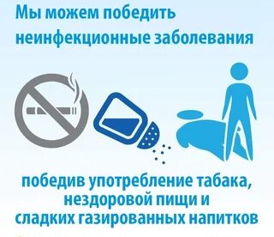
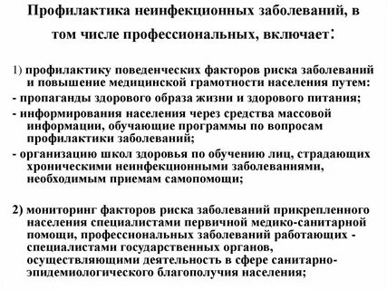
12-18 декабря 2022 г. Неделя популяризации лучших практик укрепления
здоровья на рабочих местах

Slide 3
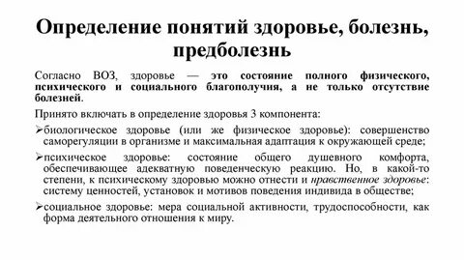

Slide 4
